Slide 1

jQuery Advanced
Урок 5. Оптимизация производительности

Slide 2
Agenda
Что такое оптимизация производительности?
Поиск проблем производительности. Инструменты
Общие рекомендации по повышению производительности
Оптимизация загрузки страницы. Использование Fiddler

Slide 3
Оптимизация произоводительности
Оптимизация производительности – модификация приложения для улучшения его производительности.
Этапы оптимизации приложения:
Выразить в числах приемлемые параметры эффективности приложения.
Замерить производительность приложения до модификации.
Идентифицировать части системы критичные для производительности.
Модифицировать часть системы для устранения проблемы.
Замерить производительность после изменений.
Применить изменения или вернуть систему в исходное состояние.

Slide 4
Оптимизация производительности
Заблаговременная оптимизация производительности – корень всего зла.
Оптимизация зачастую приводит к плохо сопровождаемому коду. Проводить оптимизацию кода необходимо в тех случаях, когда производительность приложения не приемлема.

Slide 5
Инструменты для профилирования
Tools
Profiler
Profile Button в интерфейсе браузера
profile() и profileEnd() в консоли браузера
Ручной замер
conosle.time(“description”) и console.timeEnd(“description”)
console.profile() и console.profileEnd() в коде

Slide 6
Стратегия определения проблем
Профилирование всей страницы (если не известен участок медленного кода).
Поиск наибольших значений time и call count.
Использование console.profile() и console.profileEnd() для точного определения проблемного кода.
Применить альтернативный алгоритм.
Повторить процесс до получения необходимой производительности.
Рекомендации
Используйте именованные функции вместо анонимных.
Изолируйте AJAX & HTTP вызовы

Slide 7
Performance optimization tips
Кэшируйте результаты работы функций.
Избегайте обращение к DOM элементам из циклов
Используйте интерфейсы document.querySelector и document.querySelectorAll
Всегда используйте последнюю версию JavaScript библиотек.
При использовании jQuery по возможности используйте свойства DOM объектов.
Минимизируйте вложенность цепочек областей видимости
Вносите все изменения в элементы до добавления их в DOM дерево.
Используйте правильные циклы.
Оптимизация загрузки страницы:
Подключайте сценарии в конце страницы.
Используйте минимизированные файлы
Используйте js файлы для кэширования сценариев

Slide 8
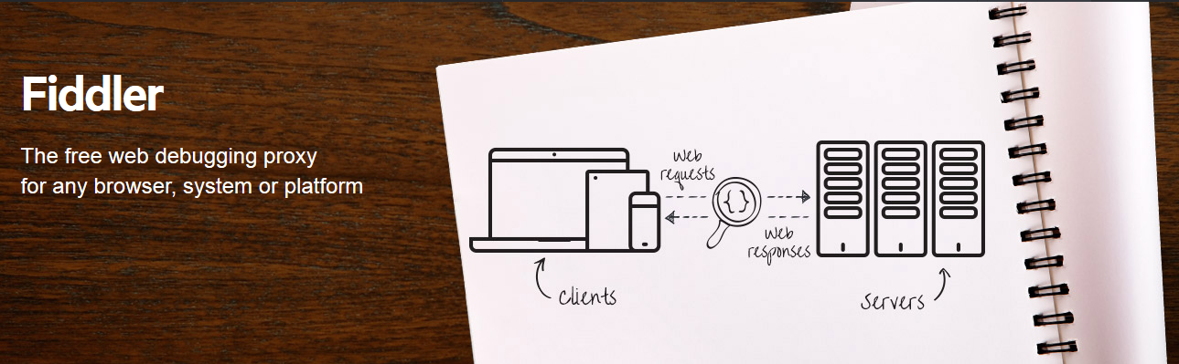
Fiddler
http://www.telerik.com/fiddler

Slide 9
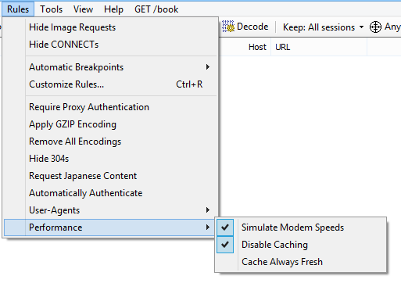
Подготовка к замеру скорости загрузки
Simulate Modem Speed – симуляция
скорости при подключению через модем
Disable Caching – отключить кэширование

Slide 10
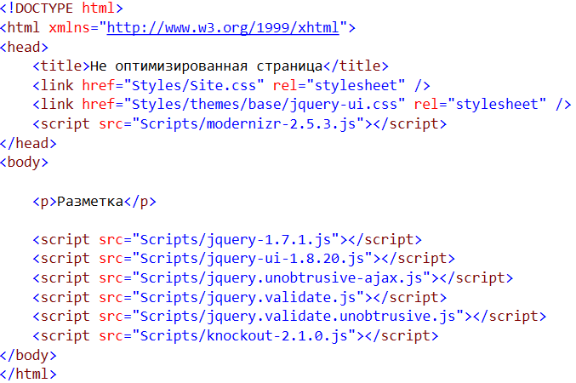
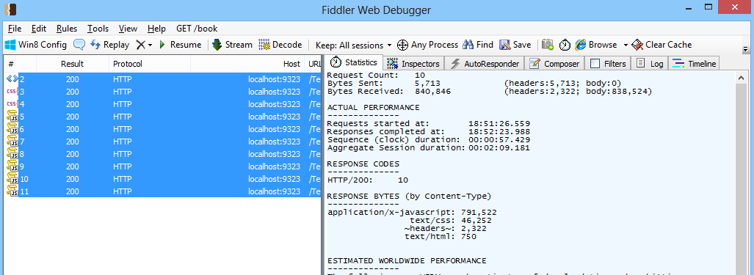
Не оптимизированная страница
Количество запросов – 10
Получено данных – 840 347
Время получения – 00:00:57.429

Slide 11
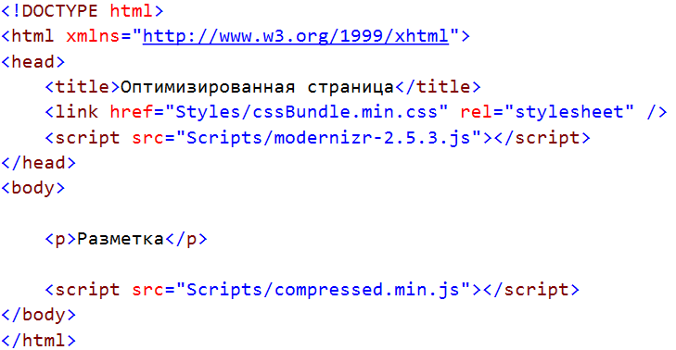
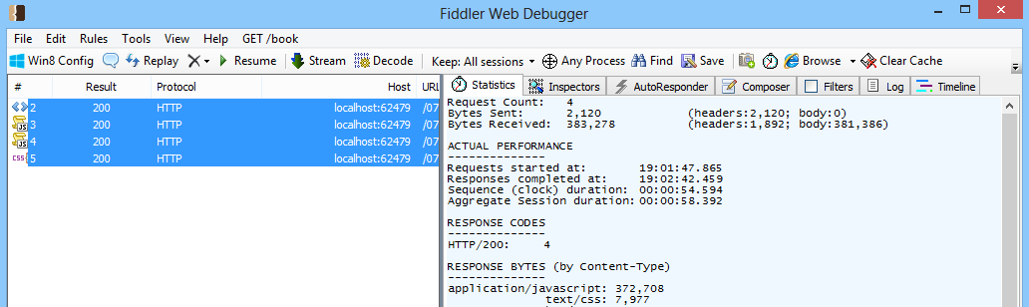
Оптимизированная страница
Количество запросов – 4
Получено данных – 383 278
Время получения – 00:00:54.594

Slide 12

Дополнительные ресурсы
Performance Tips (jQuery learn)
http://learn.jquery.com/performance/
JavaScript Performance Tips & Tricks
http://moduscreate.com/javascript-performance-tips-tricks/
30 Tips to improve JavaScript Performance
http://blog.monitis.com/2011/05/15/30-tips-to-improve-javascript-performance/
Николас Закас «JavaScript оптимизация производительности»
(«High Performance JavaScript»)

Slide 13
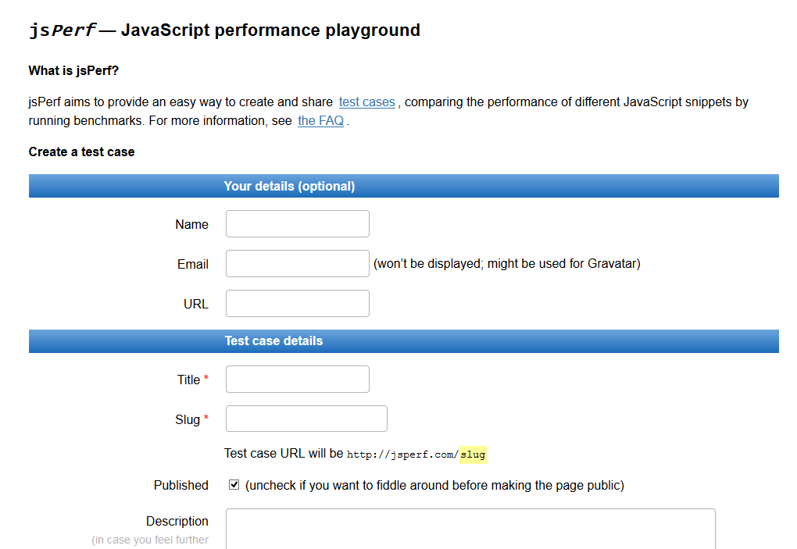
JavaScript Performance playground
jsPerf – веб приложение предназначенное для создания и запуска тестов.
Также ресурс предоставляет базу готовых замеров производительности JavaScript приложений.

Slide 14
Q&A

Slide 15

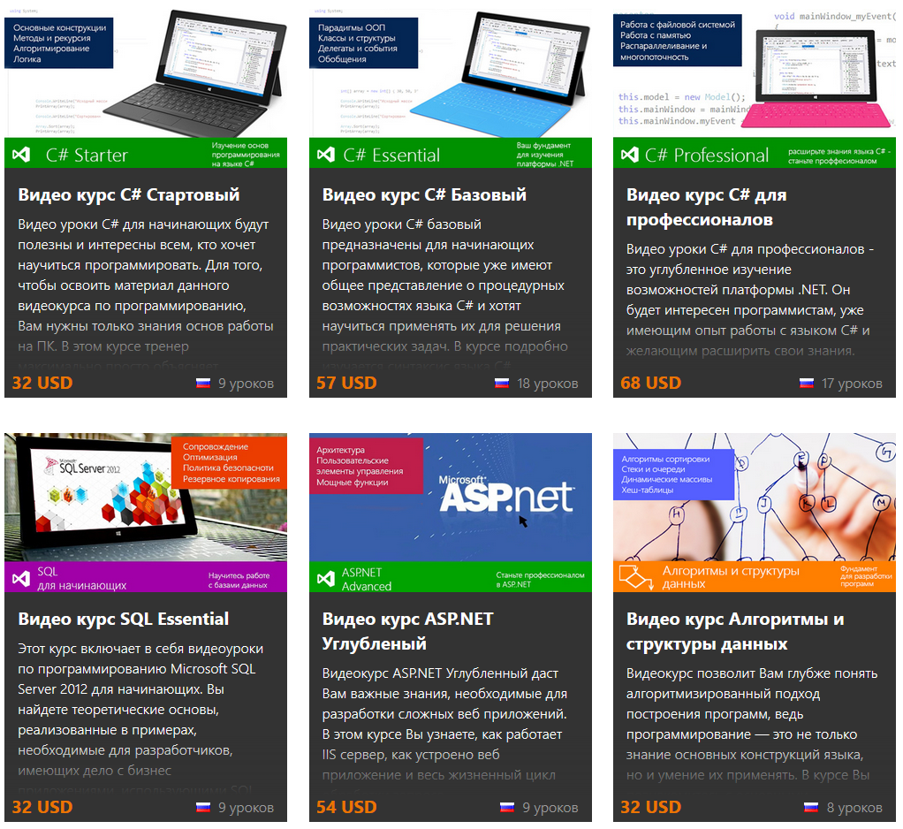
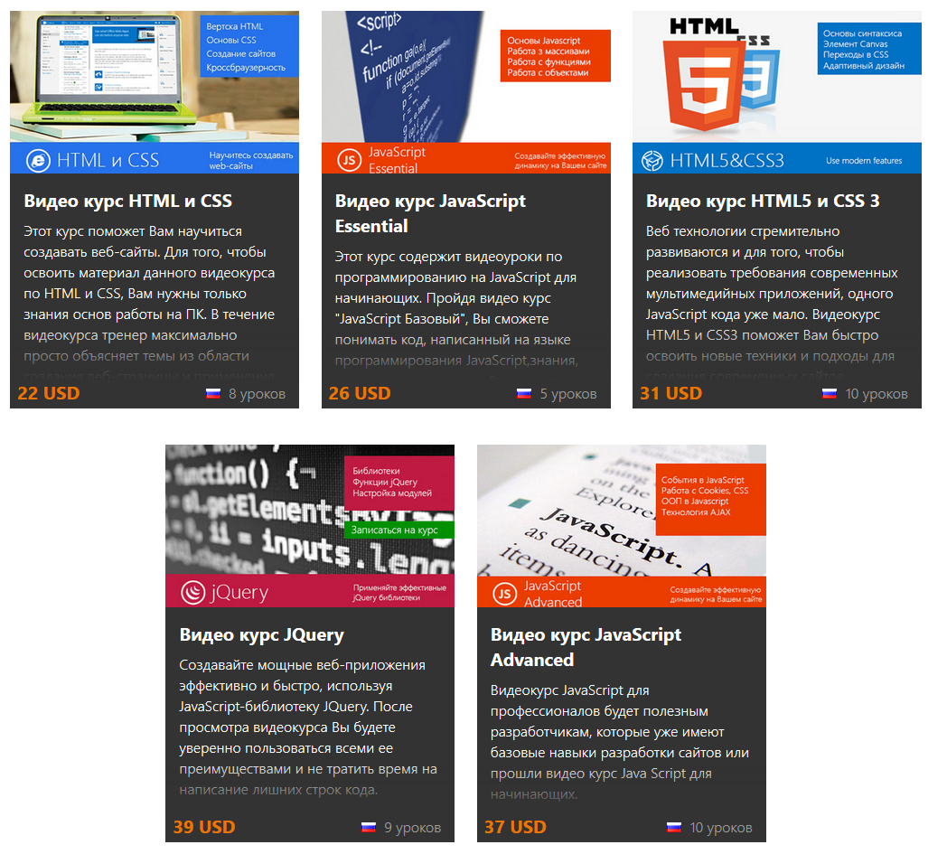
Видео тренинги
Проект ITVDN (IT Video Developers Network) - учебный видео портал для IT специалистов, созданный в 2014 году международным учебным центром CyberBionic Systematics с целью обучения программированию и технологиям Microsoft для всех, кто хочет стать профессионалом в сфере разработки программного обеспечения, проектировании сложных программных систем, веб разработки и других IT областях.
http://itvdn.com

Slide 16

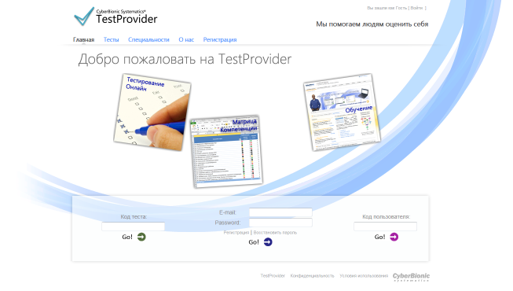


ПРОВЕРКА ЗНАНИЙ
Тестирование IT-специалистов
TestProvider обеспечивает надежную и объективную оценку технических знаний и опыта работы IT-специалиста с программными продуктами Microsoft.
Сертификация IT-специалистов
Подтвердите ваш практический опыт работы с технологиями Microsoft, получив сертификацию, соответствующую той работе, которую вы выполняете сейчас или желаете получить в будущем.
Перейти к тестированию www.TestProvider.com
Компании Microsoft, CyberBionic Systematics и Intel на базе портала TestProvider компании CyberBionic Systematics с использованием платформы Microsoft Azure совместно с Министерством науки и образования Украины проводят Всеукраинское дистанционное мониторинговое исследование уровня сформированности у выпускников учебных заведений навыков использования информационно-коммуникативных технологий в практической деятельности.

Slide 17

Coevolution of humans and machines.

